Slide 1


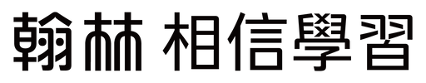



國語
閱 讀 理 解 提 問 單
三下 L05 茶鄉鹿谷
提問設計/郭富華老師

Slide 2



★ 讀 在 課 文 前 ★
參考影片：
下課花路米
https://youtu.be/MXVV0K2ODxA?si=TXmy43isvzWK8_ey
請從影片內容想一想以下的問題： ❶ 茶的製作有哪些過程?
❷ 除此之外，從影片中你還看到什麼值得記下來的重點。可以用圖+文的方式快速記錄。
數位閱讀
學生回答

Slide 3
★ 讀 在 課 文 前 ★
個人自學 任務一
識字策略
請以「火」為部件，加上偏旁形成另一個新字後，再造一個詞。 請小心造詞，因為最後是使用你造的詞來造長句喔！
部件 | 加偏旁成新字+注音 | 造詞 | 完整一小段 (句中放入❶和❷並加入想像 情境，最後也要加入自己的 感受，成為完整一小段 )
火 |  | ❶
 |  | ❷

Slide 4


★ 文 本 閱 讀 理 解 ★
這一課總共分( )段「自然段」，把自然段中在說相同事情的段落歸類成一大段，成為「意義段」。
5
記敘文
★寫作架構 文體：( )
架 構 | 緣起 | 經過 | 總結
意義段 | 一、到嬸嬸家鄉玩 | 二、了解( )條件 和( )過程 | 三、難得體驗， 愛上鹿谷
自然段 | ( ) | ( ) | ( )
種茶樹
製茶
1
2-4
5

Slide 5
★ 文 本 閱 讀 理 解 ★
★意義段一：1 段
嬸嬸帶作者一家人到哪裡？做什麼事？ 嬸嬸帶作者一家人到 。
刪除/歸納/主題句
自己的家鄉鹿谷遊玩
意義段一： 到嬸嬸的家鄉鹿谷遊玩。

Slide 6
★ 文 本 閱 讀 理 解 ★
★意義段二：2-4 段
在第2段意義段文本中找到冒號「：」。 ❶ 當「：」和上下引號一起出現時，就是有話想說。 爸爸說：「這茶真是值得細細品味呀！」 ❷ 當「：」單獨出現時，就是連接前後句子，準備要說明。 我喜歡吃水果：芭樂、柳丁、葡萄、香蕉……。
▲ 請問文本中「種茶樹需要很多條件：氣候溫和、雨量足夠、早晚溫差大、經常有雲霧等。」使用的冒號「：」是屬於❶還是❷？ ( )
理解監控
❷

Slide 7
★ 文 本 閱 讀 理 解 ★
★意義段二：2-4 段
2. 承接上題，請從第2段意義段文本中找出種茶樹所需要的條件？ ❶ 、 ❷ 、❸ 、❹ 。
3. 請在第3段文本中，圈出「先」、「接著」、「最後」，再讀一讀，你發現了什麼？
我發現使用「先」、「接著」、「最後」讓我很清楚知道製茶的 。
4. 承接上題，請用將製茶過程記錄下來。
理解監控 (提取訊息)
氣候溫和
雨量足夠
早晚溫差大
經常有雲霧
理解監控
過程
自我提問策略
 | 將茶葉做什麼動作? |  |  | 目的
先 | 摘下 |  | ( ) | 減少( )
接著 | ( ) |  | 高溫 | ( )
最後 | ( ) | 乾燥 | ( ) | 風味美好的烏龍茶
晒
水分
發酵
保留香氣
揉成球形
烘焙

Slide 8
★ 文 本 閱 讀 理 解 ★
★意義段二：2-4 段
5.【小組合作】請在第3段文本找到分號「;」，這是上學期學過的，你還記得嗎？
說說看這個標點符號在這一課文本中的用法？
分號「;」 。
理解監控
上下句子是有關連的
意義段二： 知道茶樹種植( )，參觀製茶( ) 。
條件
過程

Slide 9
★ 文 本 閱 讀 理 解 ★
★意義段三：5 段
作者這趟旅程有什麼收穫？ 除了 欣賞 、了解 ，還感受 。
經過這次體驗，除了喜歡上鹿谷，還希望什麼？ 希望有更多人和自己一樣， 。
自我提問策略
美景
製茶過程
處處是茶香
自我提問策略
在鹿谷遇見茶「香」
意義段三： 這趟旅程讓自己愛上鹿谷，希望更多人能像自己一樣在鹿谷遇見茶「香」。

Slide 10
★ 挑 戰 全 文 ★
作者到鹿谷參觀了製茶的過程，對茶鄉留下深刻印象。我們的家鄉是否也有比較特別的名產呢？我們一起來寫一寫它的製作過程。(配合習作) ❶ 我家鄉名產是 。 ❷ 的製作過程如下： 請使用「先…接著…最後…」完成家鄉名產介紹。
讀寫
蛋捲
蛋捲

Slide 11
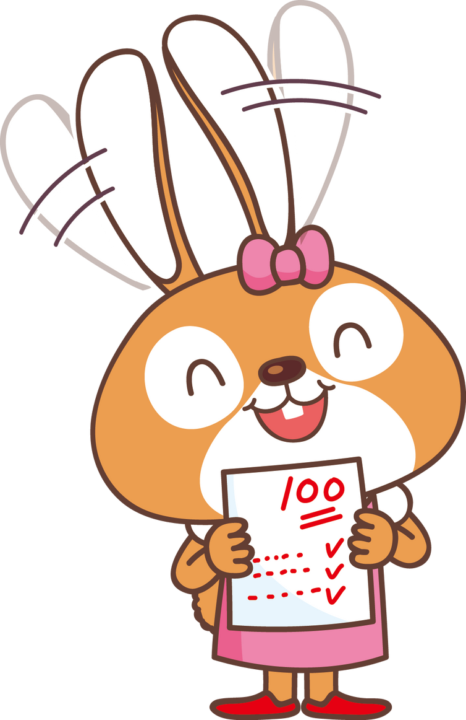
本課閱讀理解提問單
學習完畢!

